Slide 1

Cellule Nationale d’Information pour la Politique Urbaine «CIPU»
« Interface pour une coopération accrue entre les niveaux européen, national et local »
Séance de signature
29 juin 2016
Salle Luxembourg, MDDI

Slide 2
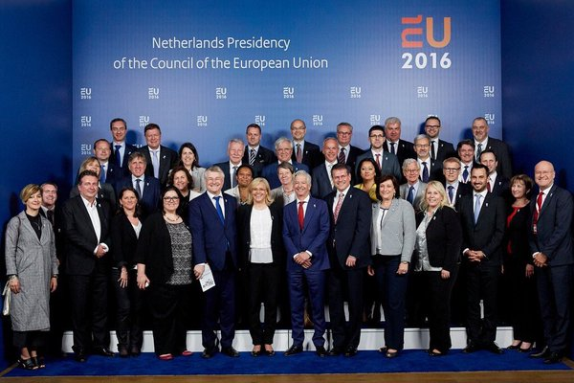

Pact of Amsterdam – Urban Agenda for the EU
Le niveau européen
Initiative intergouvernementale pour promouvoir les trois objectifs: Meilleure réglementation, meilleur financement et meilleur savoir
Partenariats volontaires entre Etats membres, la Commission européenne et les villes
Promouvoir un développement durable et intégré en milieu urbain

Slide 3
Programme Directeur de l’Aménagement du Territoire
Le niveau national
Créer et maintenir des villes, agglomérations et régions urbaines dynamiques, attractives et compétitives
Développer des structures urbaines compatibles avec les exigences environnementales sur le principe d’un aménagement du territoire durable
Créer des villes et villages répondant aux exigences sociales, offrant une qualité de vie de haut niveau et soutenant la politique d’intégration sociale
Promouvoir le polycentrisme et la décentralisation concentrée ;
Promouvoir la coopération intercommunale au niveau local, régional et transfrontalier en vue de développer les inter-complémentarités entre communes

Slide 4

Le lien manquant
Le niveau européen
Le niveau national et local
Plateforme d’échange d’expériences dans le domaine du développement urbain
Lancer une réflexion commune avec les différents acteurs autour des enjeux urbains majeurs et apporter un soutien
Interface entre les politiques de développement urbain aux niveaux européen, national et local ainsi que la recherche urbaine

Slide 5


Perspectives CIPU
Echange actif avec les points de contacts ESPON, Interreg A, NWE, Europe et avec l’Université du Luxembourg et l’institut de recherche LISER .

Slide 6
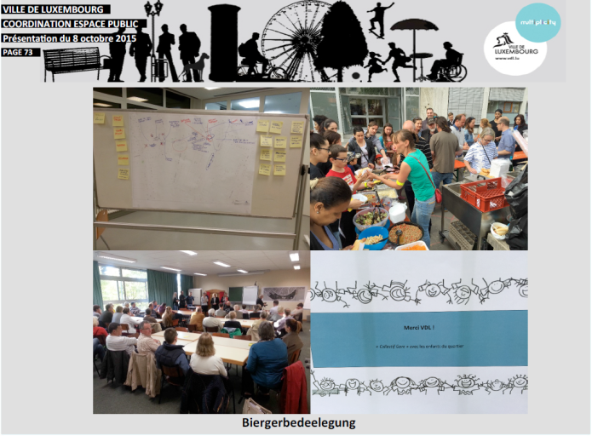
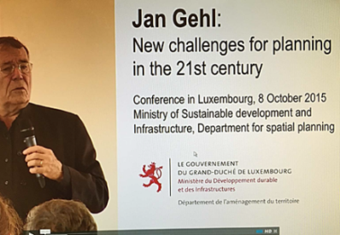
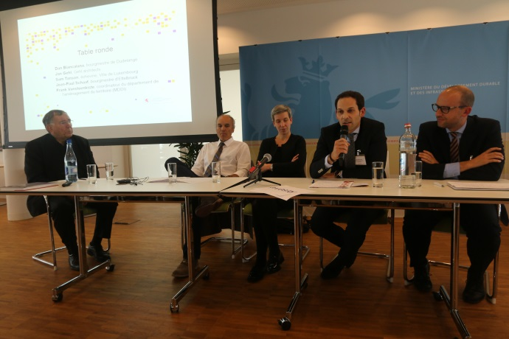
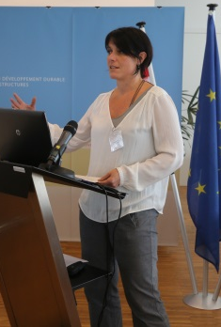

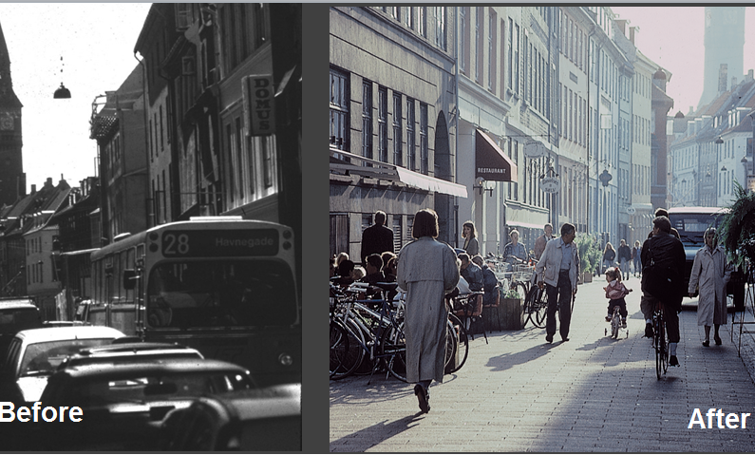
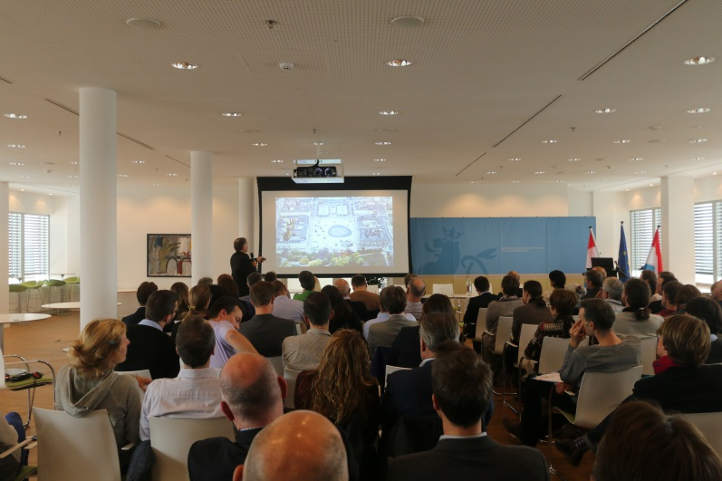
Perspectives CIPU
Actualisation régulière du site internet www.cipu.lu et transmission ciblée d’informations (brochures, newsletter, etc.)
Sensibilisation et information du public et des forces vives (organisation de conférences, de tables rondes…);

Slide 7
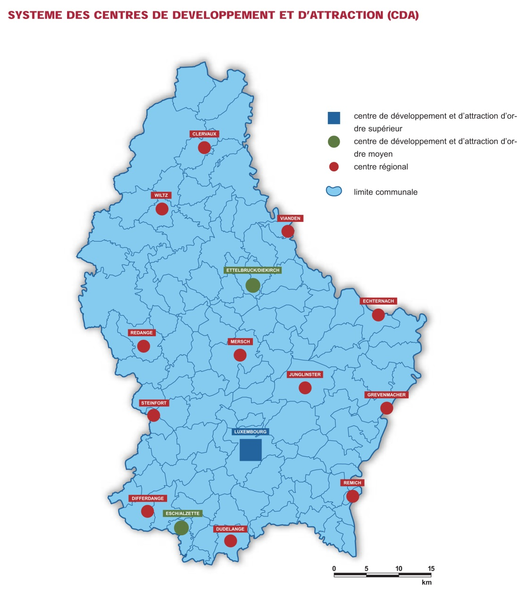
Convention CIPU
Acteurs
MDDI - Aménagement du territoire
Ministère du Logement
Ville de Luxembourg
Ville d’Esch-sur-Alzette
Ville de Dudelange
Nouvelle Convention CIPU 2016
- Préambule
- Objectifs et missions
- Comité de concertation politique
- Conseil de gérance technique
- Gestion courante
- Contributions financières
- Admission de nouveaux partenaires
- Durée de la convention

